Slide 1
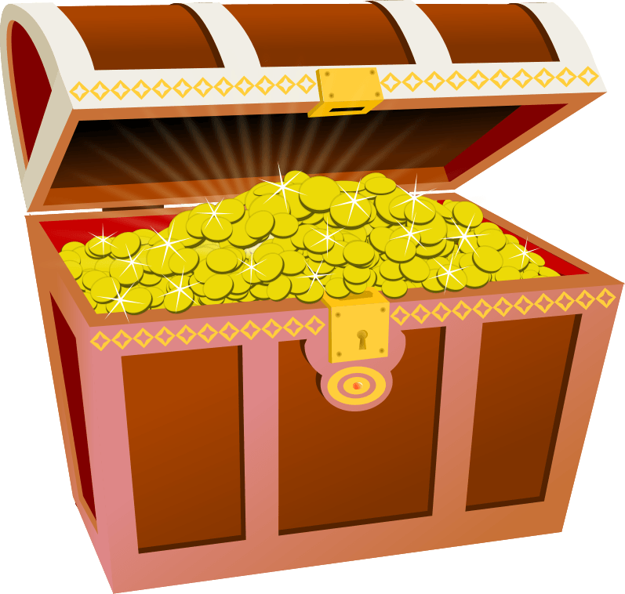
Hoe OPEN je de schatkist?
Inspiratiesessie open leermaterialen
20 juni 2024
Radboud Open Education Team
Monique Schoutsen & Jeroen Bos

Slide 2

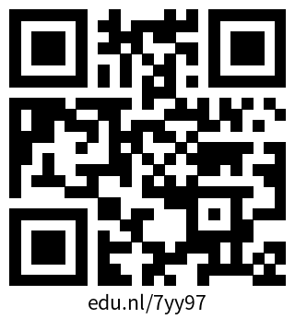
Aanleiding
  hoe open je de schatkist?
Deze sessie wordt opgenomen
Voor wie dat prettiger vindt, is er nu de mogelijkheid om de camera uit te zetten
Aanleiding
Vanuit Werkgroep B-OOO de vraag om ‘best practices’ te delen
Meer informatie over B-OOO: https://edu.nl/7yy97

Slide 3
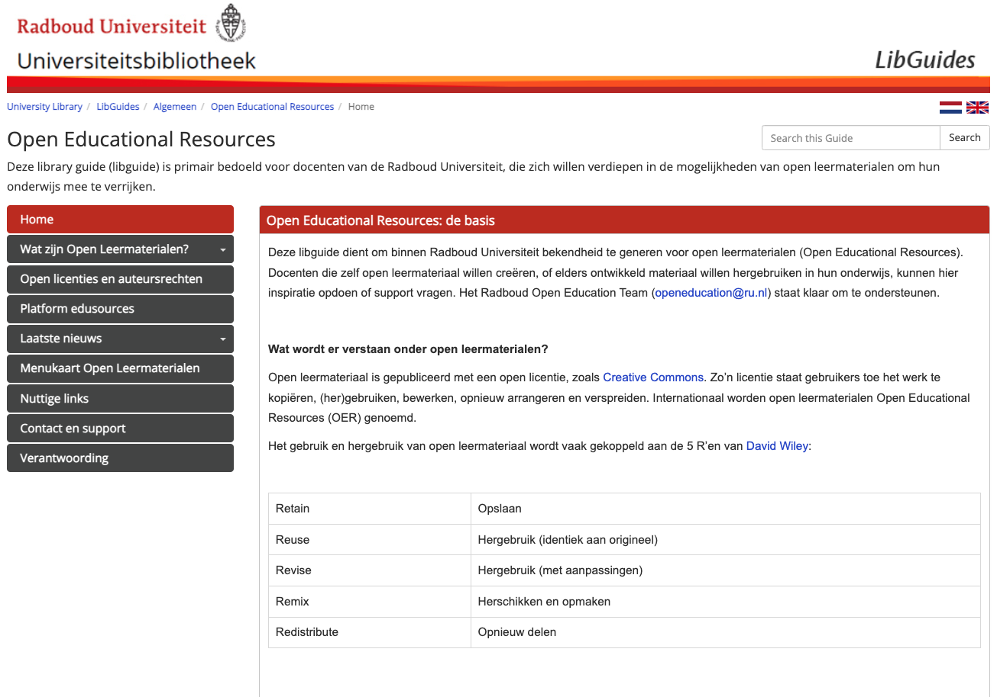
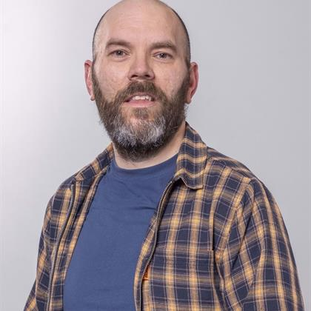
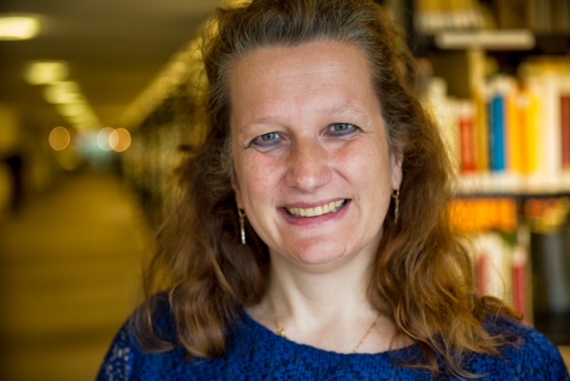
Wie zijn wij?
hoe open je de schatkist?
Wij vormen het Radboud Open Education Team:
Jeroen Bos
Monique Schoutsen (coördinator)
contact: openeducation@ru.nl

Slide 4
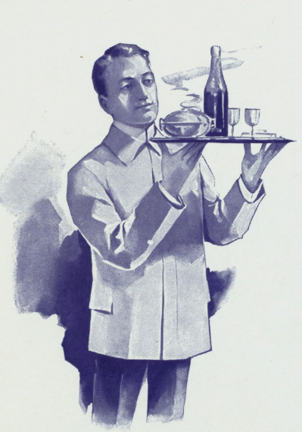
Doel en opzet van deze inspiratiesessie
  hoe open je de schatkist?
Doel
Delen van onze best practices ter inspiratie en discussie
Onderwerpen
Onze positie in de organisatie
Versnellen met edusources
Het creëren van bewustwording
Toekomstige ontwikkelingen
  Open textbooks
  Npuls
Ruimte voor vragen en discussie

Slide 5
De Radboud universiteit
en onze positie in de organisatie

Slide 6
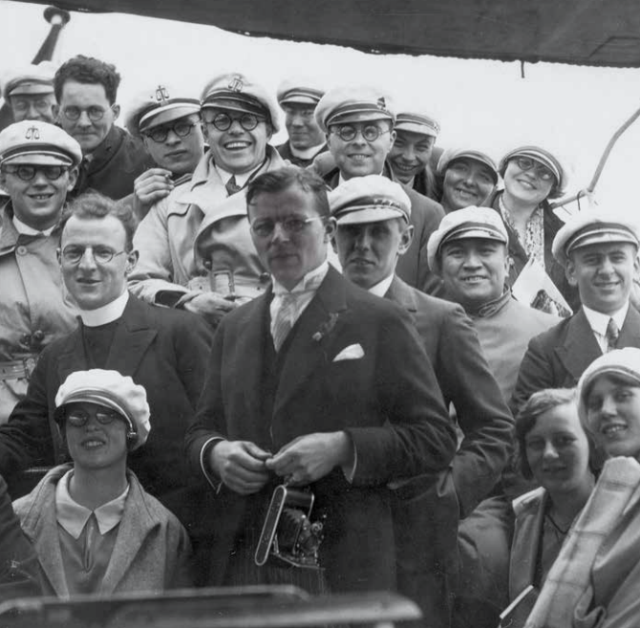
DE RADBOUD UNIVERSITEIT IN VOGELVLUCHT
  hoe open je de schatkist?
Oprichtingsjaar
1923
Faculteiten
Filosofie, Theologie en Religiewetenschappen
Letteren
Managementwetenschappen
Natuurwetenschappen, Wiskunde en Informatica
Rechtsgeleerdheid
Sociale Wetenschappen
Medische Wetenschappen
Nijmeegse studenten vieren het eerste lustrum tijdens een boottocht door de haven van Rotterdam.
Beeld: KDC Nijmegen

Slide 7
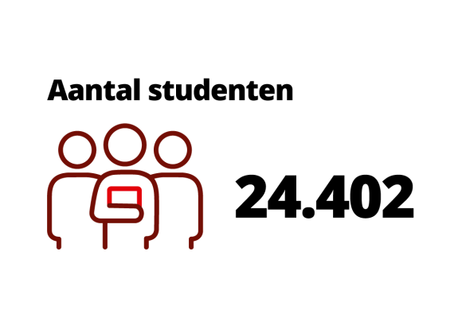
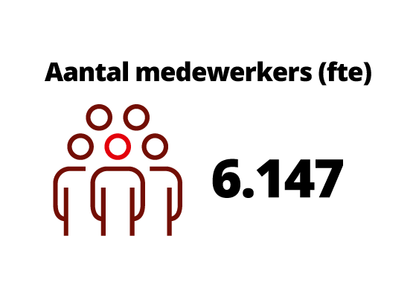

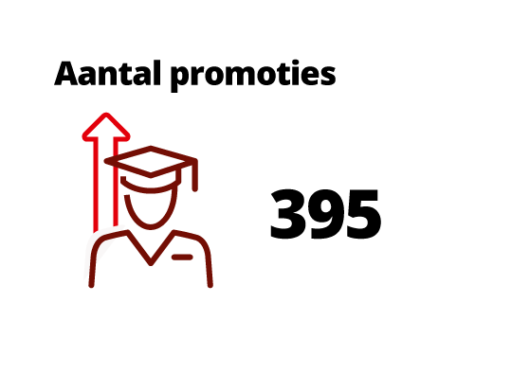
De Radboud universiteit in cijfers (oktober 2023)
  hoe open je de schatkist?

Slide 8
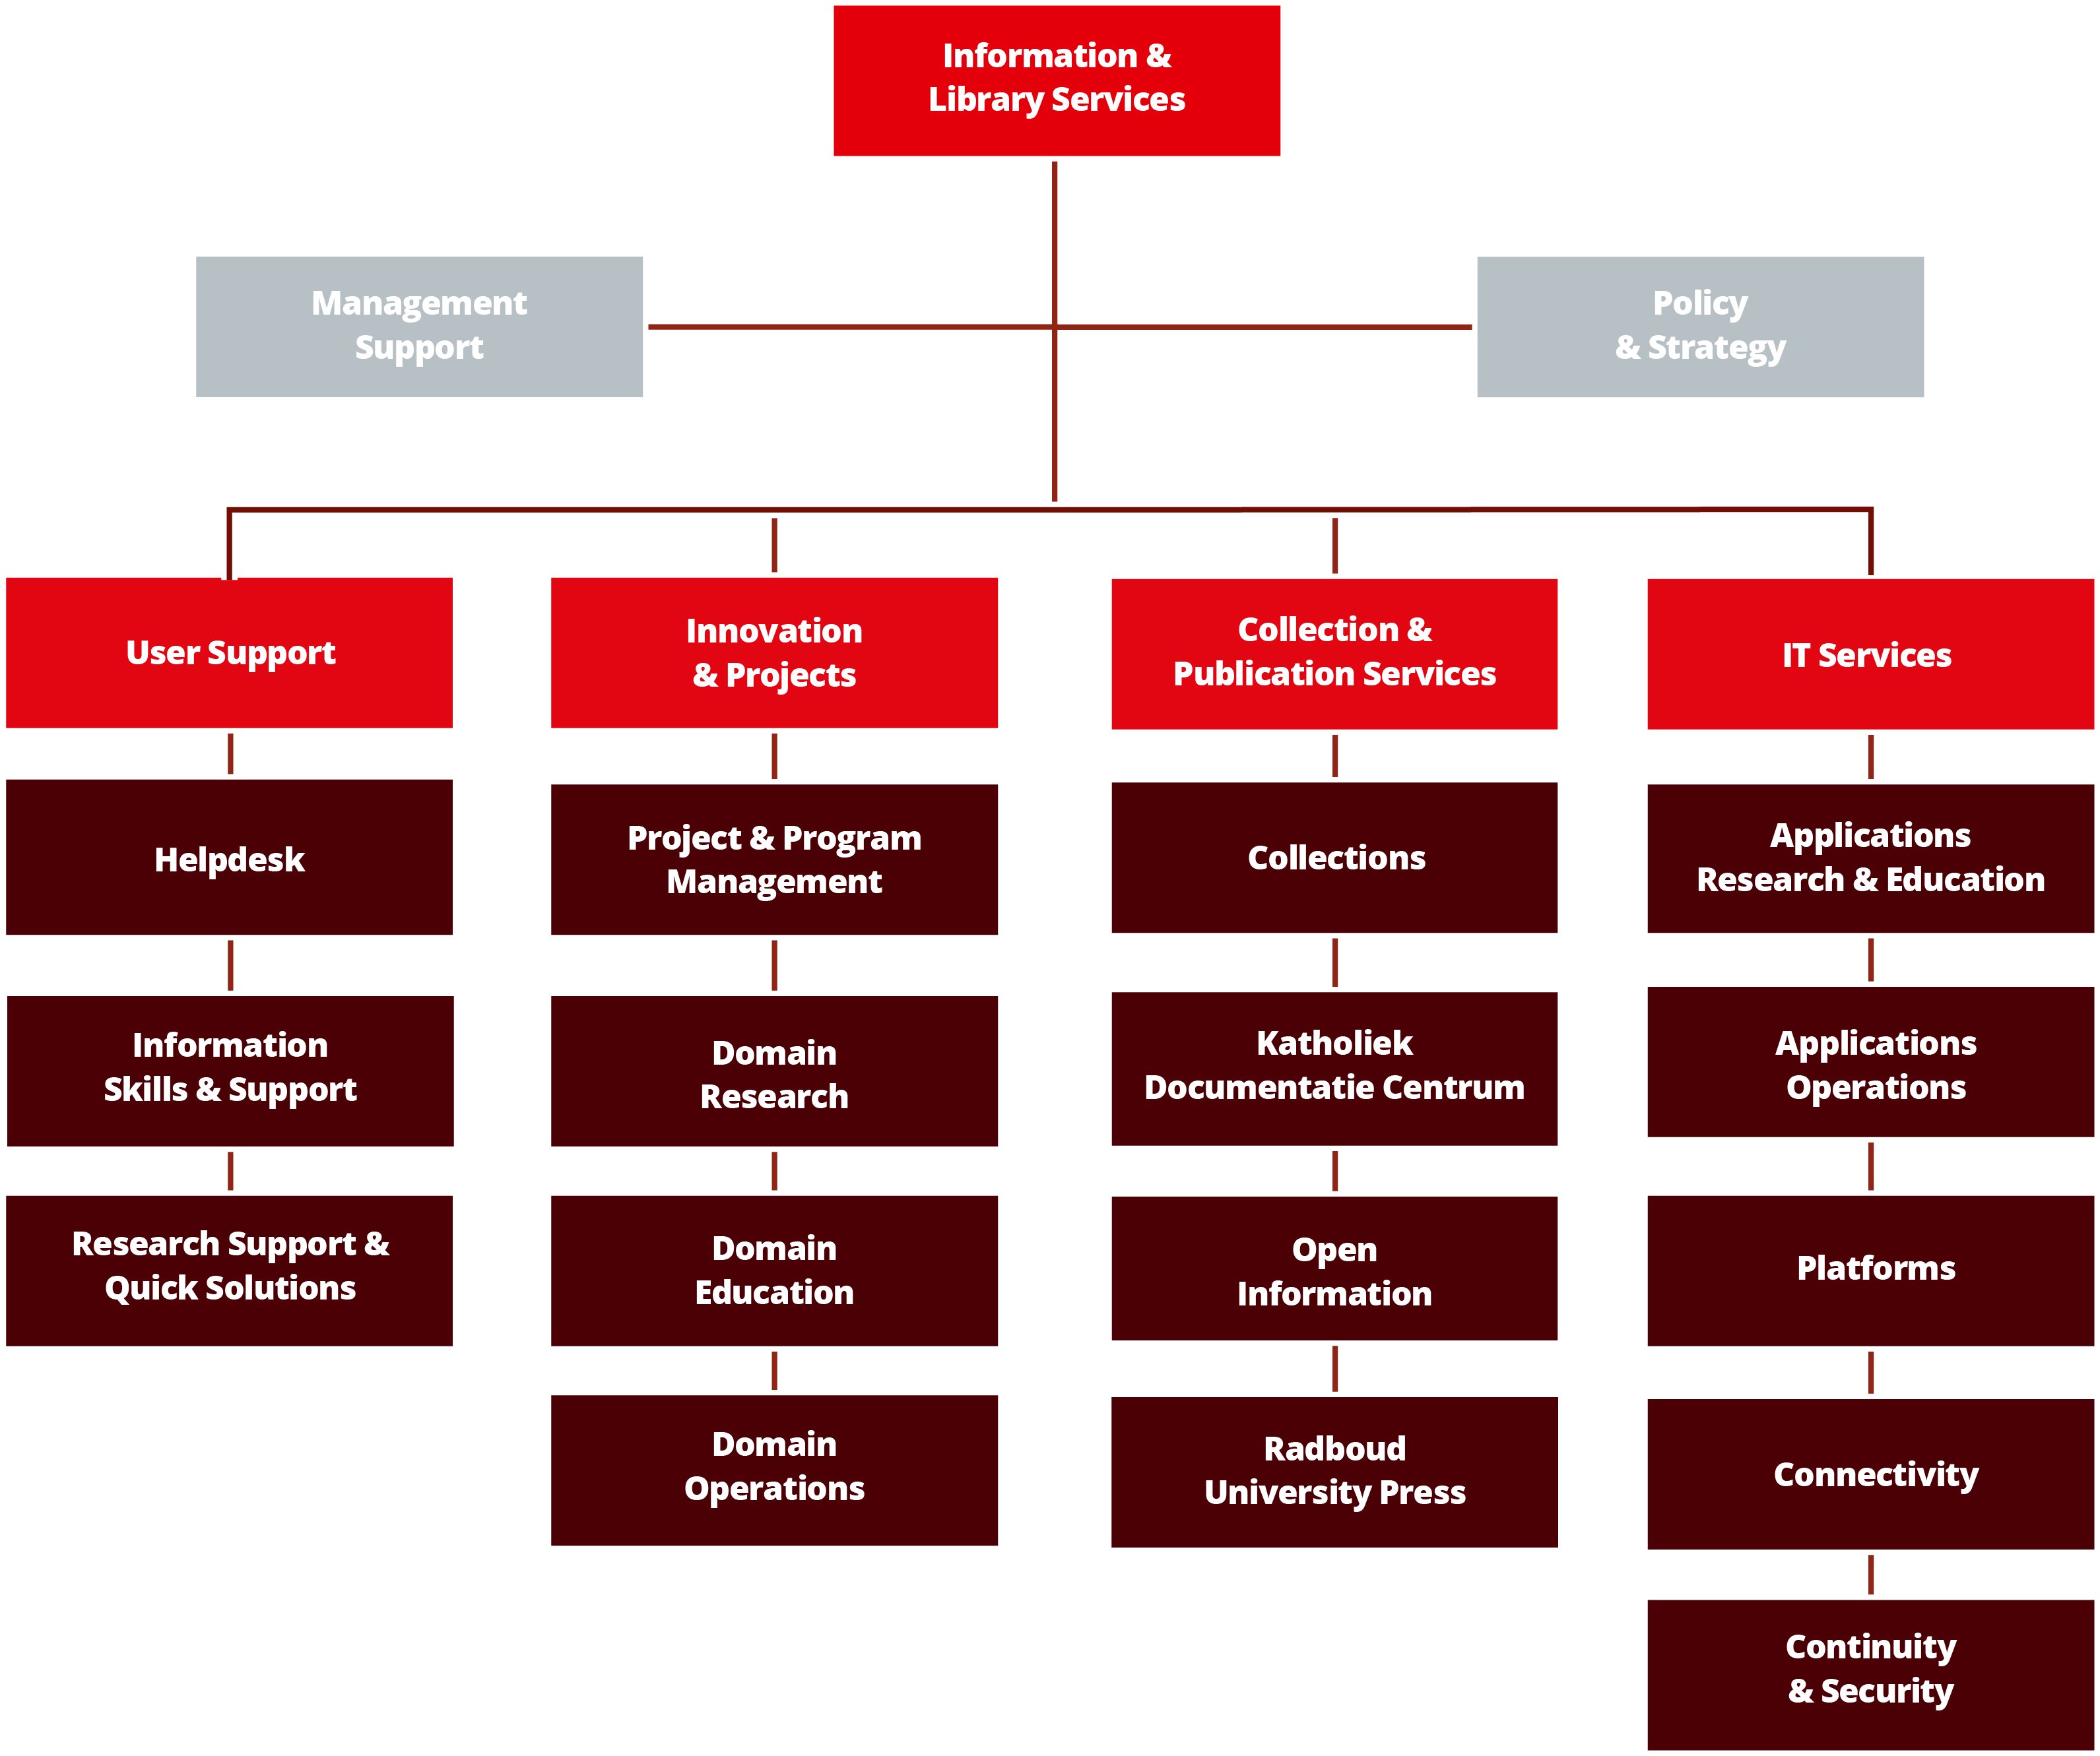
Onze positie in de organisatie
  hoe open je de schatkist?

Slide 9

Onze positie in de organisatie
  hoe open je de schatkist?

Slide 10
Onze positie in de organisatie
  hoe open je de schatkist?

Slide 11

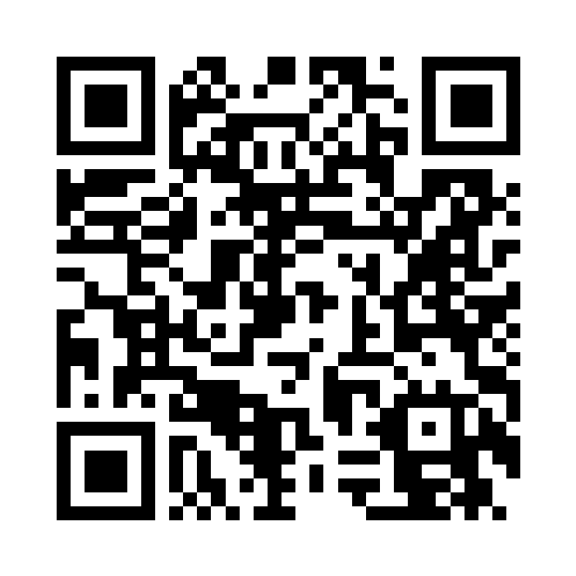
Wooclap 1
  hoe open je de schatkist?
HEB JE BINNEN JOUW INSTELLING EEN DEDICATED TEAM VOOR OPEN EDUCATION ONDERSTEUNING?

Slide 12
Onze ervaringen met de regeling versnellen met edusources

Slide 13
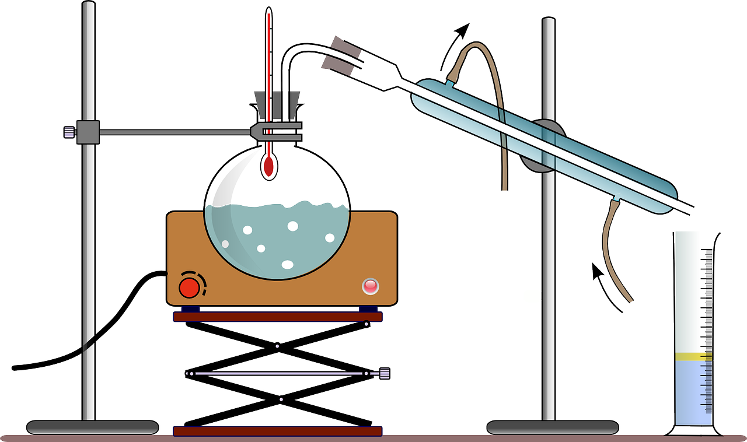
De regeling versnellen met edusources
Hoe open je de schatkist?
Informatiepagina’s, evenementen, nieuwsbrieven
edusources
SurfSharekit
Open Education op de Radboud Universiteit (leermaterialen én bewustwording)

Slide 14

DE vulling van edusources
  hoe open je de schatkist?
Voorwaarde van SURF om deel te nemen:
  2 collecties:
  Vakcommunity's Wijze Woorden en Neerlandistiek
Inmiddels:
  Nog 4 vakcommunity’s erbij:
              Goed in Geesteswetenschappen
              Geschiedenis van de Oudheid en de Middeleeuwen
              Radboud University Press
              Higher Education for Sustainability (sinds vorige week)
  550+ losse leermaterialen, waaronder:
            kennisclips, MOOCs, open access (hand)boeken, virtual reality apps, maar vooral podcasts

Slide 15
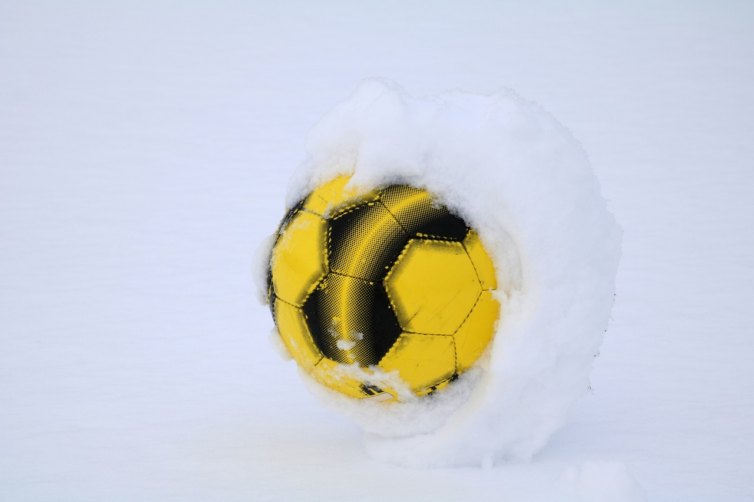
Edusources: hoe komen we aan onze materialen?
  hoe open je de schatkist?
Nieuwsberichten
Vox Magazine (quarantainecolleges)
Wat zijn er al voor “open” initiatieven op je instelling?
    Wat hebben docenten (on)bewust al aan open leermateriaal gemaakt en gedeeld?
    Universiteit van Nederland
    Radboud Reflects
    Podcast series (vanuit de Radboud Universiteit)
    Kennisclips
    Eigen netwerk / expertise
    Open Pedagogy (Week van de Klassieken)
Sneeuw-ballen
Vox magazine

Slide 16

Edusources: hoe komen we aan onze materialen?
  hoe open je de schatkist?
Denken
Durven
Doen

Slide 17
Wooclap 2
  hoe open je de schatkist?
ZIJN ER BIJ JOUW INSTELLING PUBLIC OUTREACH ACTIVITEITEN WAAROP JE KUNT INHAKEN?

Slide 18
OPEN EDUCATION
HET CREËREN VAN BEWUSTWORDING

Slide 19
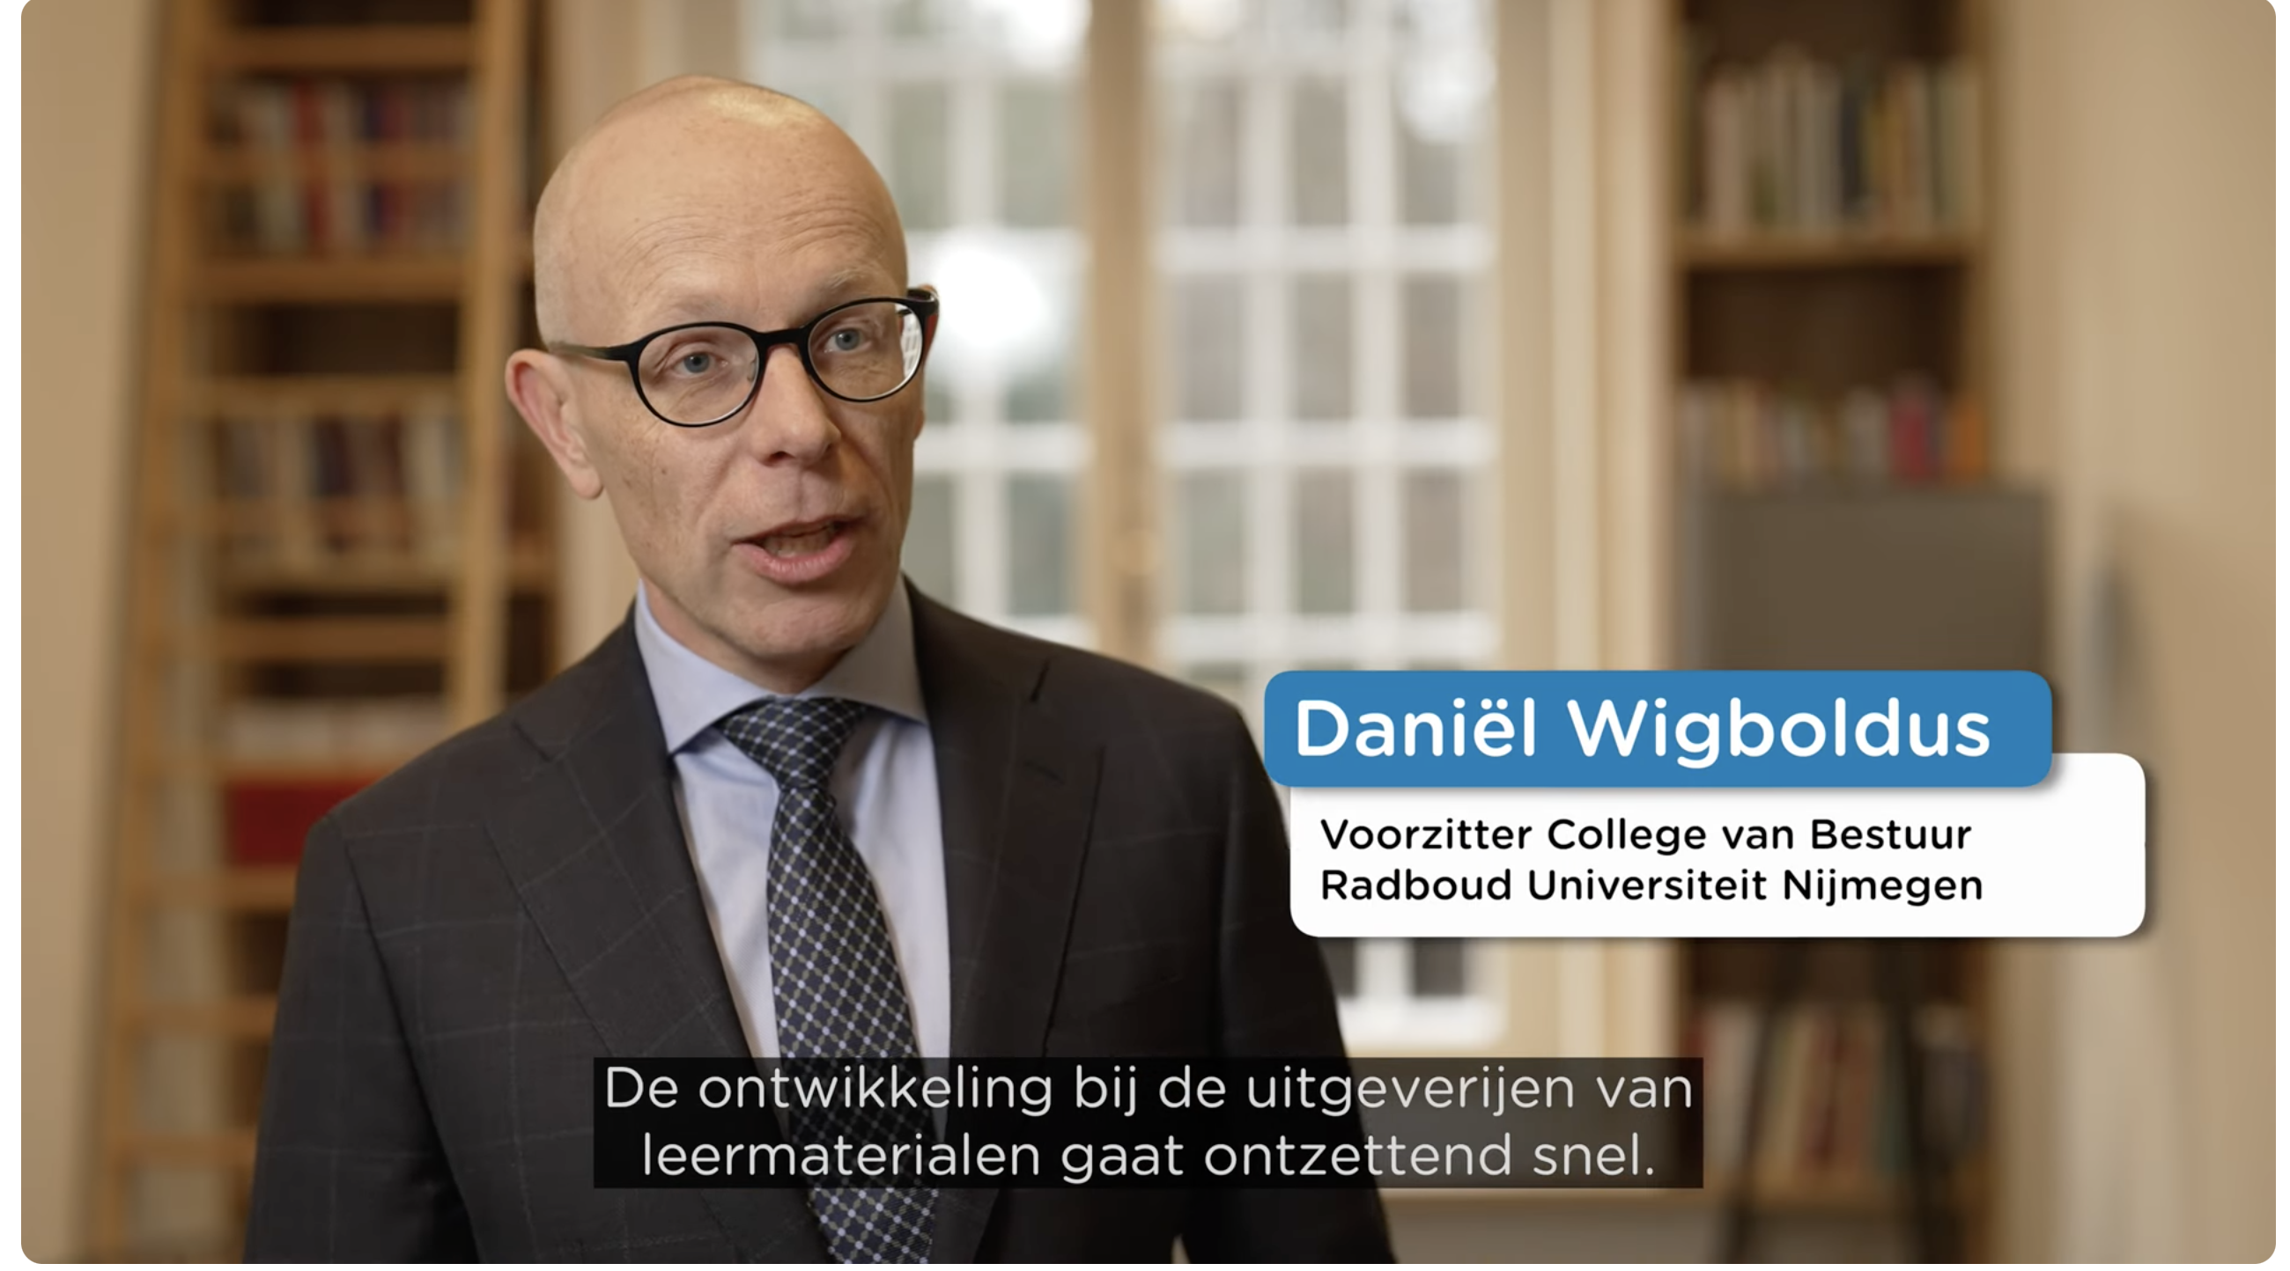
FILMPJE
  hoe open je de schatkist?
YouTube video

Slide 20
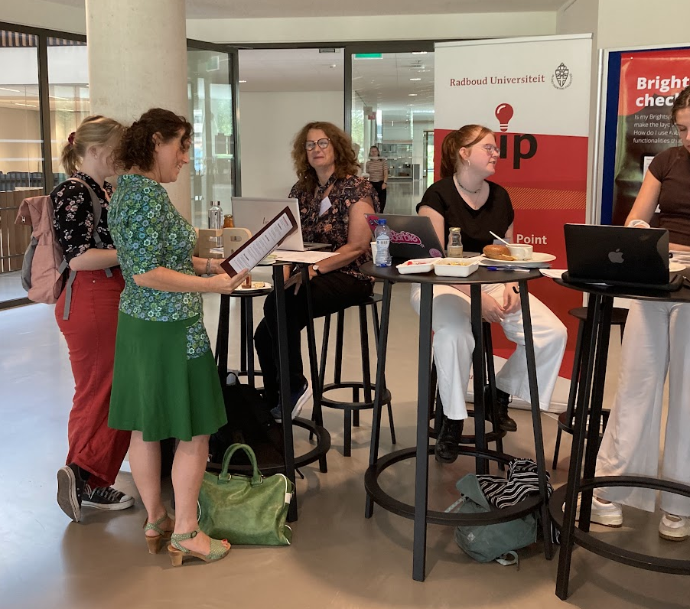
HET CREËEREN VAN BEWUSTWORDING
  hoe open je de schatkist?
De impact van OE(R )ambassadeurs
Daniël Wigboldus (voorzitter CvB) als anker en gezicht
De faculteiten in
    Geven van presentaties (lunchbijeenkomsten, coffee lectures) in de faculteiten, voor vakgroepen of platformen (Radboud Jonge Akademie) > sluit altijd aan op behoefte van de vakgroep of faculteit
    Onderwijsdagen, TLC café’s, Open Education Week
Opzetten van digitale ondersteuning
    Libguide
    Functionele mailbox
    Menukaart Open Leermaterialen

Slide 21
HET CREËEREN VAN BEWUSTWORDING
  hoe open je de schatkist?
Do’s
Sluit aan op de beleving en praktijk van de docent
Houd het klein: Open Education is een beweging van de lange adem
Open waar mogelijk, commercieel waar nodig
Don’ts
    Overdonderen door het te groot te maken
    Onrealistische verwachtingen scheppen
Do / Don’t

Slide 22
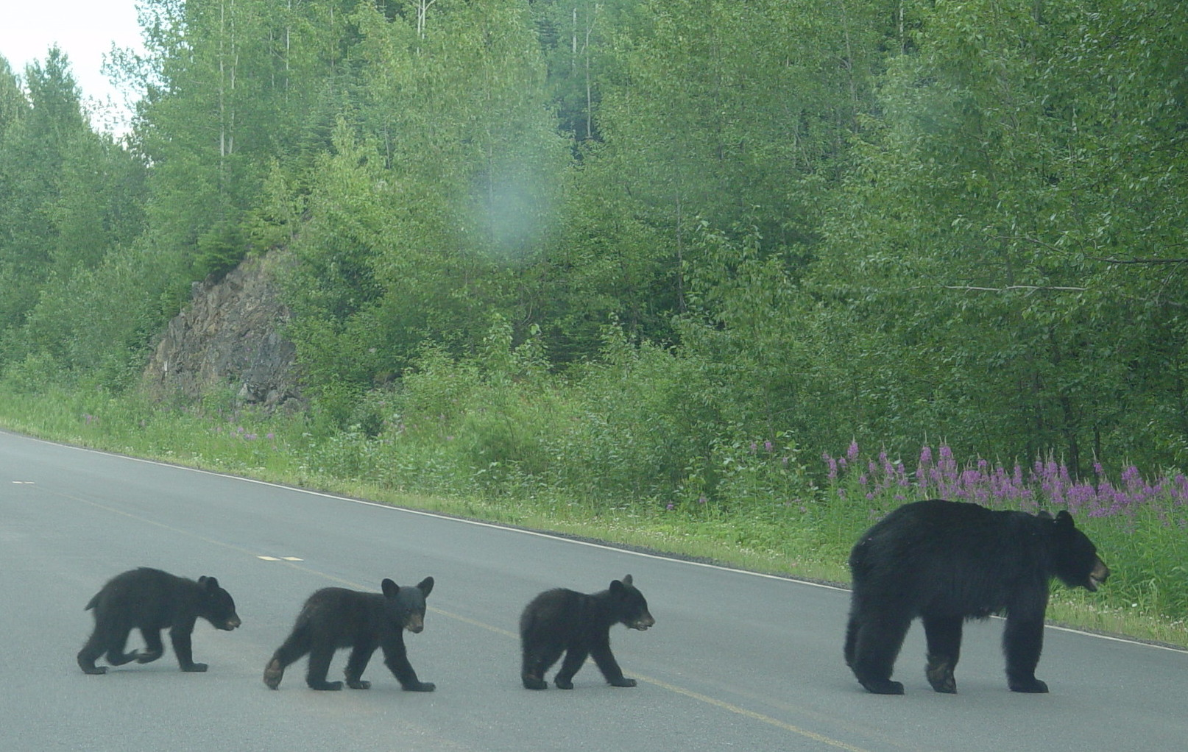
HET CREËEREN VAN BEWUSTWORDING
  hoe open je de schatkist?
Beren op de weg (hobbels)
Docenten met koudwatervrees voor Open Education: semi-open biedt een uitweg
Zorg voor een goede definiëring van begrippen, zodat je “on the same page” met elkaar praat (point in case: wat zijn kennisclips?)
Neem de privacy en security regelgeving van je instelling goed door > overleg met de betreffende collega’s over (on)mogelijkheden van het delen van leermateriaal

Slide 23
Toekomstige ontwikkelingen
Open textbooks & npuls

Slide 24
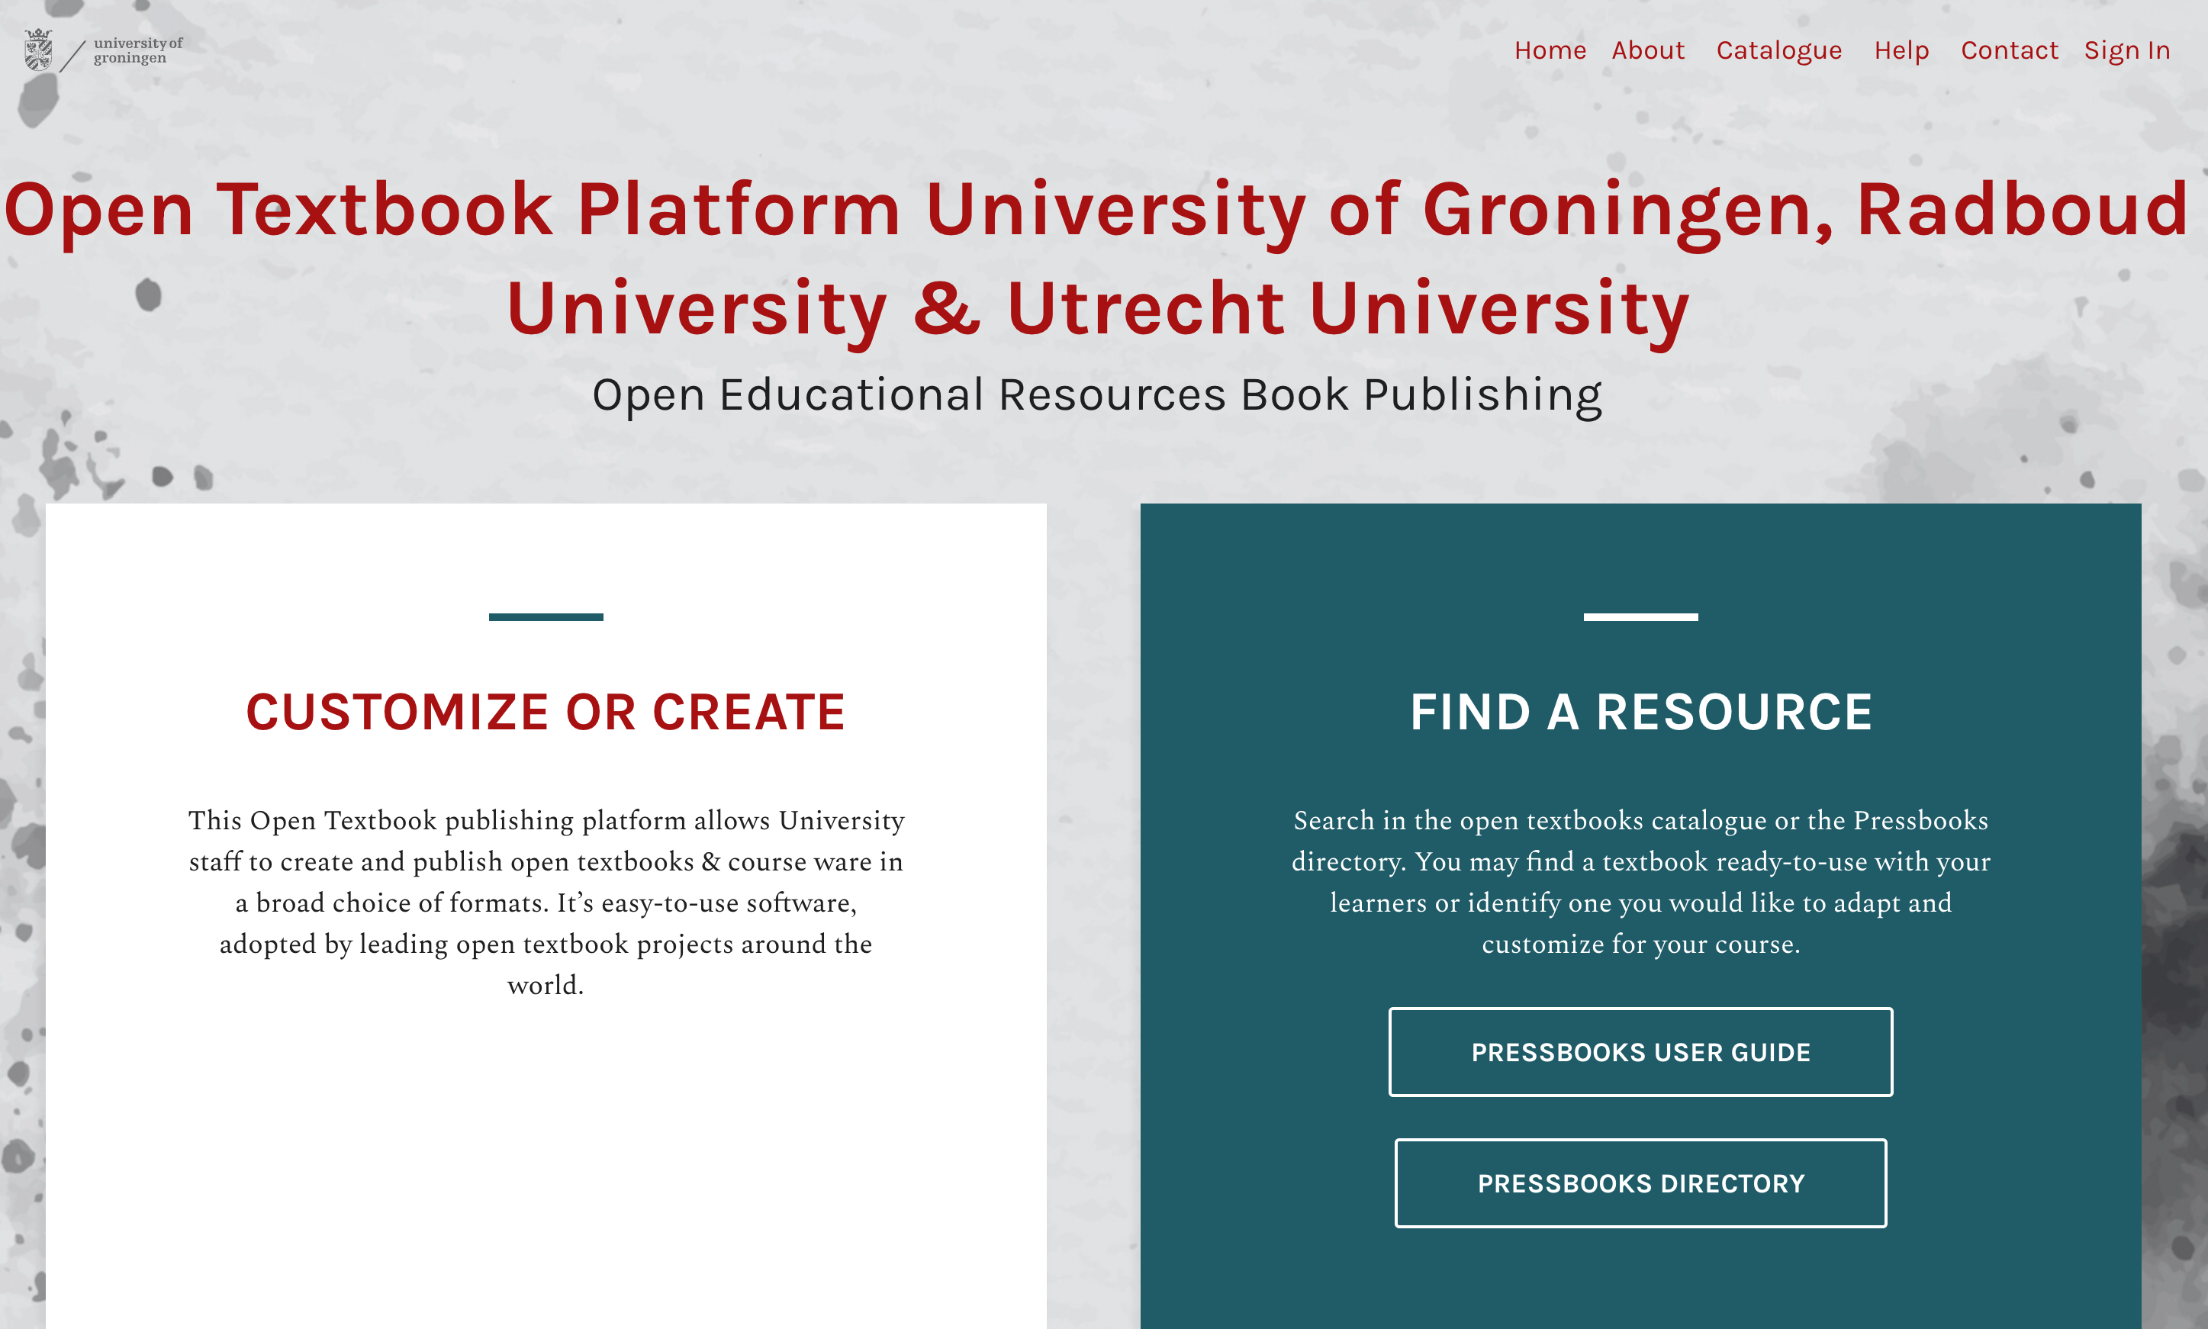
Toekomstige ontwikkelingen
  hoe open je de schatkist?
Pilot met de creatie van open textbooks
Geïnspireerd na open textbooksessies met Sylvia Moes (SURF), Michiel de Jong (HAN) en Mira Buist-Zhuk (RUG)
In samenwerking met Radboud University Press
Sluiten aan op de Pressbookslicentie van de RUG (inmiddels ook de UU aangesloten)
  https://opentextbooks.rug.nl
Begin dit jaar gestart, inmiddels drie projecten in de pijplijn

Slide 25

Toekomstige ontwikkelingen
  hoe open je de schatkist?
Npuls
Wat is het?
Creatie van een sleutelteam
Regeling OpenUp
  Impactscan
  Aanvraag
  Samenwerking UMC
  Werkstudenten + onderwijskundige + communicatiedeskundige

Slide 26
Wooclap 3
  hoe open je de schatkist?
ZIJN ER BINNEN JOUW INSTELLING PLANNEN VOOR OPEN TEXTBOOK CREATIE?

Slide 27
Wooclap 4
  hoe open je de schatkist?
HEEFT JOUW INSTELLING GEREAGEERD OP DE OPENUP REGELING?

Slide 28
Verantwoording afbeeldingen
  hoe open je de schatkist?
Slide 1: Pixabay
Slide 2: Werkgroep B-OOO
Slide 3: Radboud Universiteit
Slide 4: NYPL (New York Public Library) / public domain
Slide 6: KDC Nijmegen
Slide 7: Radboud Universiteit (infographics)
Slide 8-10: Radboud Universiteit (organogram)
Slide 13: Pixabay
Slide 14: Pixabay (aanpassing door Nina Lanke)
Slide 15: Pixabay
Slide 16: Unsplash (aanpassing door Jeroen Bos)
Slide 19: SURF
Slide 20: Radboud Universiteit
Slide 22: Pixabay
Slide 24: RUG
Slide 26: Npuls / Pixabay

Slide 29
GEÏNSPIREERD?
RUIMTE VOOR VRAGEN EN DISCUSSIE

